Slide 1
Venäjän hallitsijat
Hyvin lyhyesti ☺

Slide 2
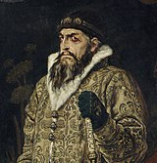
Rurikin dynastia (800-luvun loppu – 1598)
Venäjän valtion juuret juontuvat viikinkiajalla syntyneestä Kiovan valtakunnasta
Hallitsija = ruhtinas tai suurruhtinas, 1400-luku: tsaari (caesar), keisari
Itsevaltias -> alamaisilla ei oikeutta vallankäyttöön, ei lain turvaa hallitsijan mielivaltaisuutta vastaan
Iivana Julma
Tämä kuva, tekijä Tuntematon tekijä, käyttöoikeus: CC BY-SA

Slide 3
Romanovit (1613-1917)

Slide 4
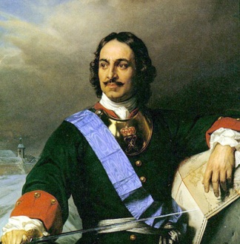
Pietari Suuri
1682-1725
Tämä kuva, tekijä Tuntematon tekijä, käyttöoikeus: CC BY-SA-NC

Slide 5
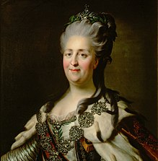
Katariina II Suuri
1762-1796
Tämä kuva, tekijä Tuntematon tekijä, käyttöoikeus: CC BY-SA

Slide 6
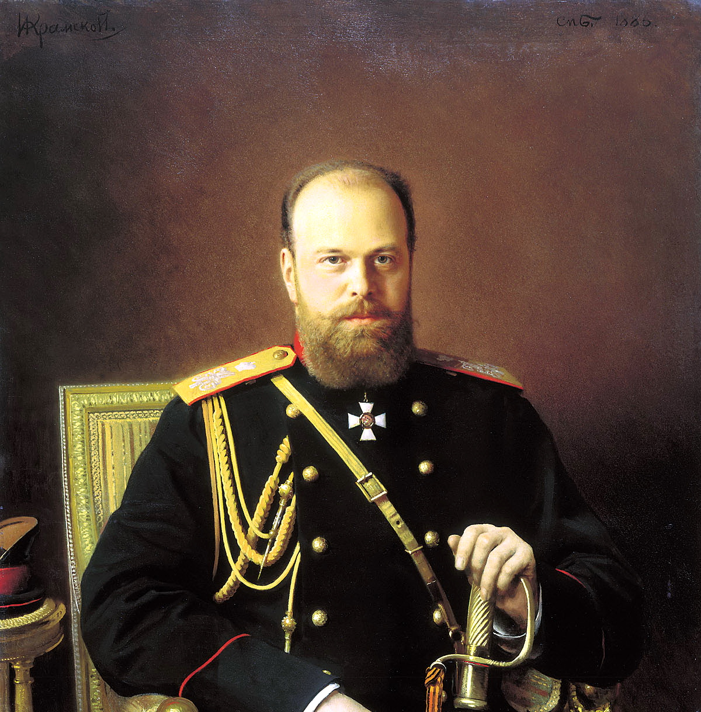
Aleksanteri III
1881-1894
Tämä kuva, tekijä Tuntematon tekijä, käyttöoikeus: CC BY-SA

Slide 7
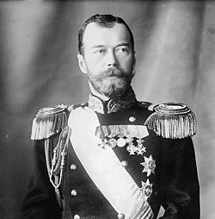
Nikolai II
(1894-1917)
Tämä kuva, tekijä Tuntematon tekijä, käyttöoikeus: CC BY-SA

Slide 8
Nikolai II
Viimeinen Romanovin hallitsijasuvun keisari
Sotatappiot, rauhanomaisten mielenosoitusten raaka tukahduttaminen -> Nikolai ”Verinen”
Suomen venäläistämistoimenpiteiden aloittaja

Slide 9
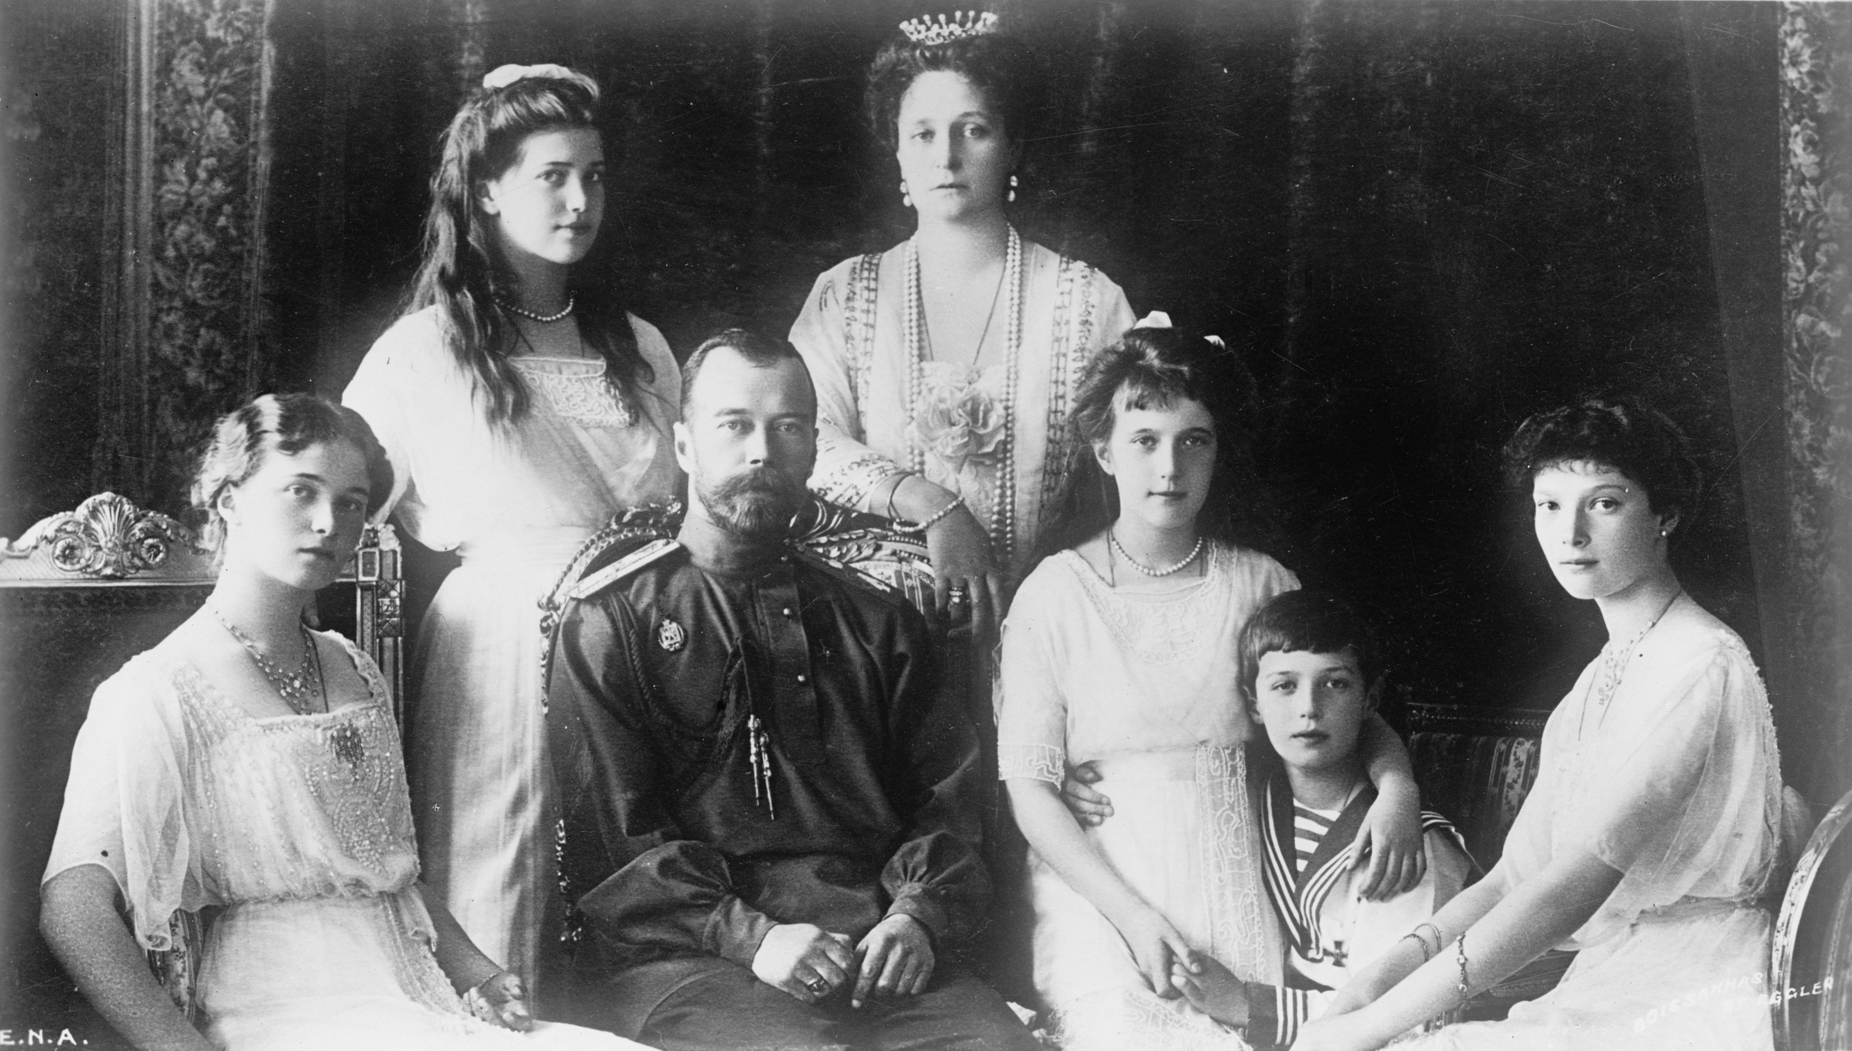
Nikolai II:n perhe
Tämä kuva, tekijä Tuntematon tekijä, käyttöoikeus: CC BY-SA-NC
Vaimo: saksalainen prinsessa Alix -> keisarinna Aleksandra
Viisi lasta: Olga, tatjana, Maria, Anastasia (OTMA), Aleksei (hemofilia)

Slide 10
Romanovien valtakauden loppu
I MS:n tappiot, talouden alamäki -> Helmikuun vallankumous 1917 -> Nikolai II luopui vallastaan
Perhe vankina omassa kodissaan -> Siperiaan
Koko perhe teloitettiin 1918
hauta löydettiin vasta 1978, ruumiit nostettiin 1991 ja haudattiin uudelleen juhlallisesti Pietari-Paavalin linnoitukseen
Viimeinen elokuva Romanoveista: https://areena.yle.fi/1-3911385
Anastasian tarina: https://www.youtube.com/watch?v=noFVse2oSk8

